Slide 1
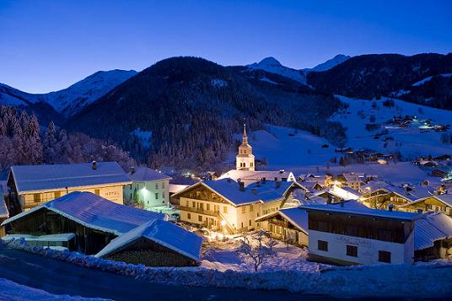
Projet 2018 – BTS SN1 Station Ski les Bagenelles
Arthur Dherbomez
Hugo Louvel
Adrien Mercier

Slide 2
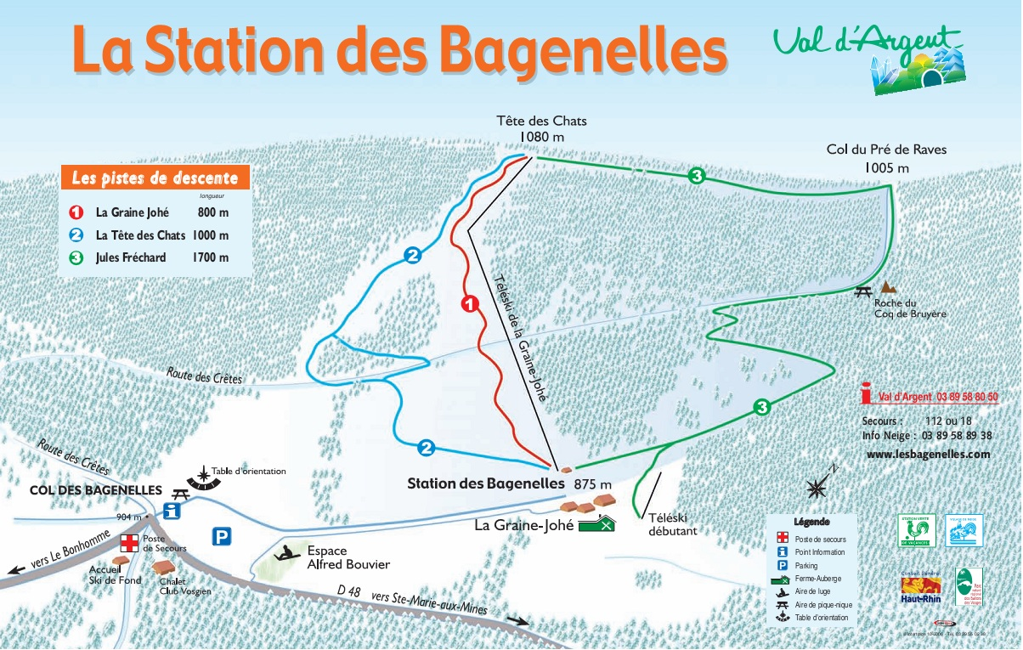
Présentation du système
Stations des bagenelles.
46Km de piste de fond
4 itinéraires de raquettte
3 piste de ski alpin
2 remontées mécanique
1 téléski démontable

Slide 3
Objectifs
→Site web présentent la station.
→Afficher la température en temps réel.
→Application en C++ permettant de prendre la température.

Slide 4
Contraintes
→Température en temps réel consultable.
→Stocké chaque acquisition avec la date et l’heure dans un BDD.
→Une alarme activable quand la température atteint un seuil programmable.
→Température acquis via une période paramétrable et stocké dans un fichier INI.

Slide 5
Répartition des taches
Etude technique Application C++ Site web
Etudiant 1: étude de la sonde mise en place de la prototype type web
de température carte E/S
Etudiant 2: étude du branchement mise en place de la BDD mise en place
de la sonde de température graphique
Etudiant 3: étude de la carte E/S création de l’IHM permettant Test
le paramétrage

Slide 6
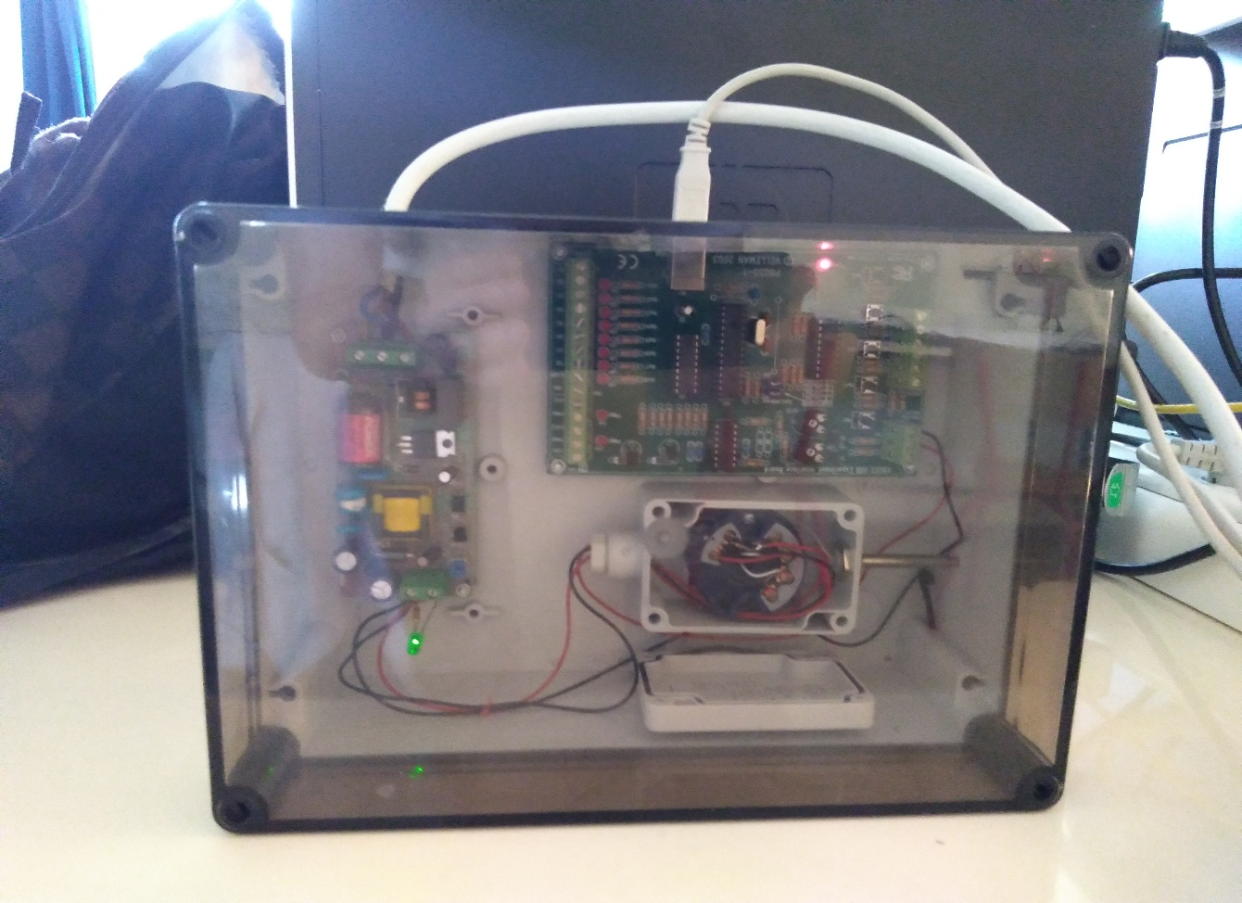
Etude technique
CAN
Transforme le signal analogique en signal numérique
Prise de
température
Pont de Winston
Transforme le signal de résistance en signal de tension

